Slide 1
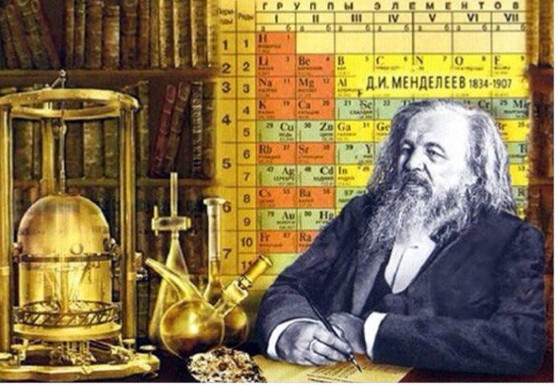
Kimyo
11-sinf
Mavzu:Davriy qonun. D.I. Mendeleyevning davriy sistemasi. Davriy qonunning ta’rifi. Davrlar, guruhlar va ularning turlari
O‘qituvchi: Toshkent shahar Yunusobod tumani 258-maktab kimyo fani o‘qituvchisi Boboqulova Lobar Qalandarovna

Slide 2
Bugun darsimizda
1.Davriy qonun yaratilishi.
2.D.I.Mendeleyevning kimyoviy elementlar davriy sistemasi.
3.Davrlar, guruhlar va ularning turlari .

Slide 3
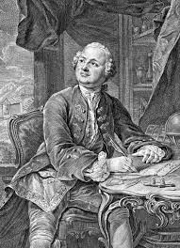
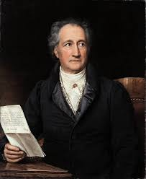
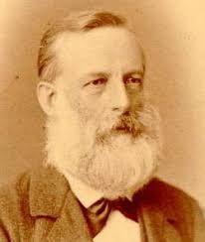
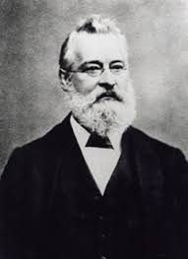
Davriy sistema tarixi
D.I.Mendeleyevdan oldin M.V.Lomonosov, I.Debereyner, L. Meyer, U.Odling, J.Nyulends, J.Dyuma, A. Shankurtua va boshqalar kimyoviy elementlar klassifikatsiyalarining turli variantlarini taklif etdilar.Ammo elementlarni sistemaga solishga muvaffaq bo‘lmadilar.

Slide 4
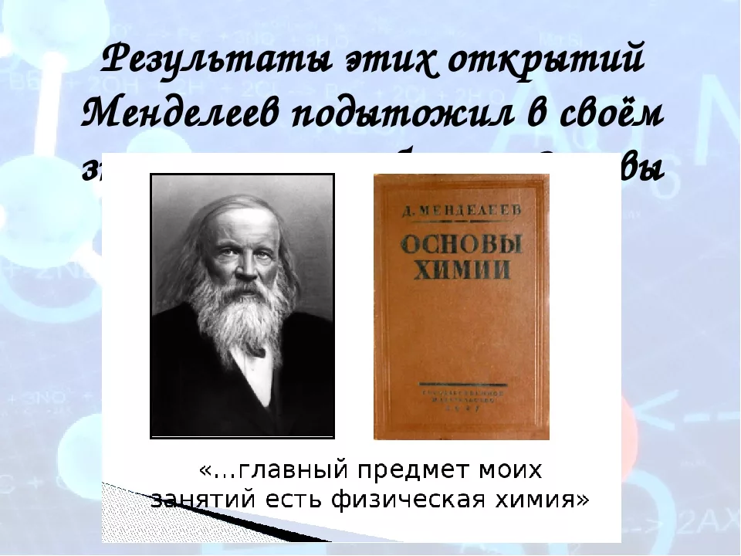
Davriy qonun
Rus olimi D.I.Mendeleyev 1869 yilda tabiatning asosiy qonunlaridan biri kimyoviy elementlar davriy qonunini kashf etdi va shu asosida kimyoviy elementlar davriy sistemasini yaratdi.

Slide 5
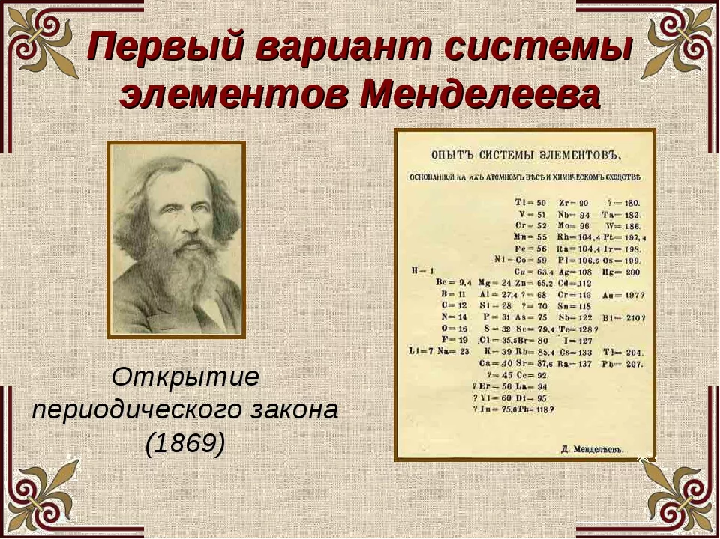
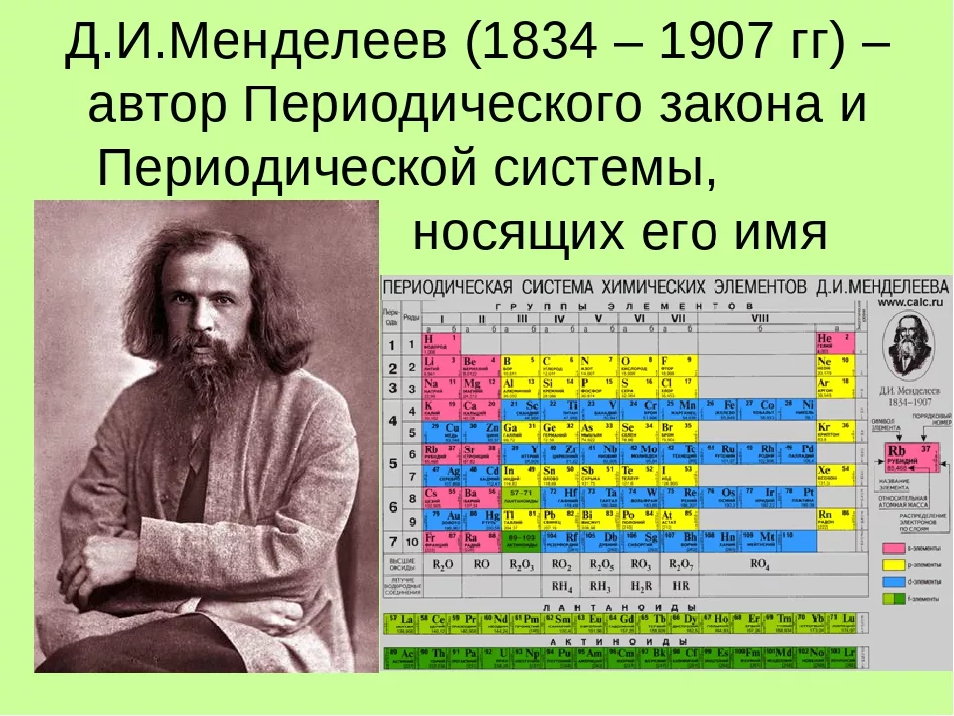
Davriy sistemaning birinchi varianti

Slide 6
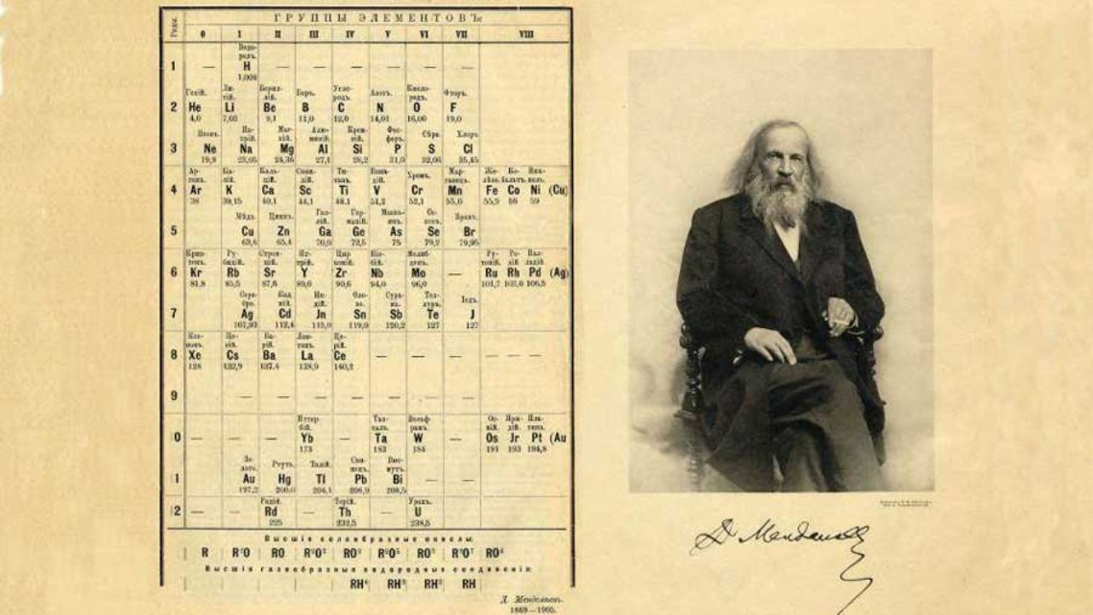
Davriy qonun
Oddiy jismlarning xossalari, shuningdek, elementlar birikmalarining shakl va xossalari elementlar atom og‘irligining qiymatiga davriy ravishda bog‘liqdir.
D.I.Mendeleyev davriy qonunga ana shunday ta’rif bergan edi va o‘zi kashf etgan qonunga “davriylik qonuni” deb atadi.

Slide 7
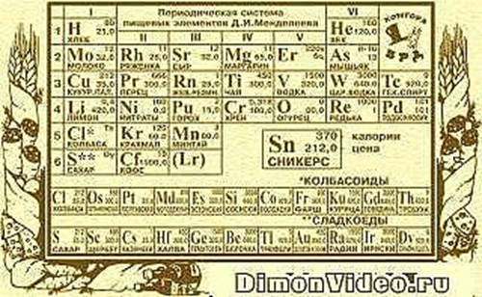
Davriy qonun yaratilishi
Davriy qonun kashf etilgan paytda 63 ta element mavjud edi.

Slide 8
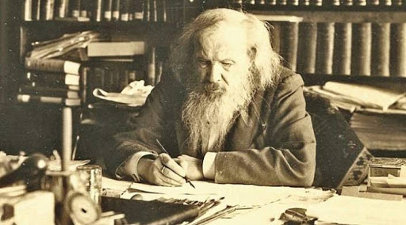
Ba’zi elementlarning nisbiy atom massalari ham noto‘g‘ri aniqlangan edi.Masalan,
Be ning nisbiy atom massasi 9 emas 13,5 deb aniqlangan edi.Bu hol davriy jadval yaratilishida ancha qiyinchilik tug‘dirdi.Chunki,Mendaleyev elementlarning nisbiy atom massalari qiymatini asos qilib olgan edi.

Slide 9
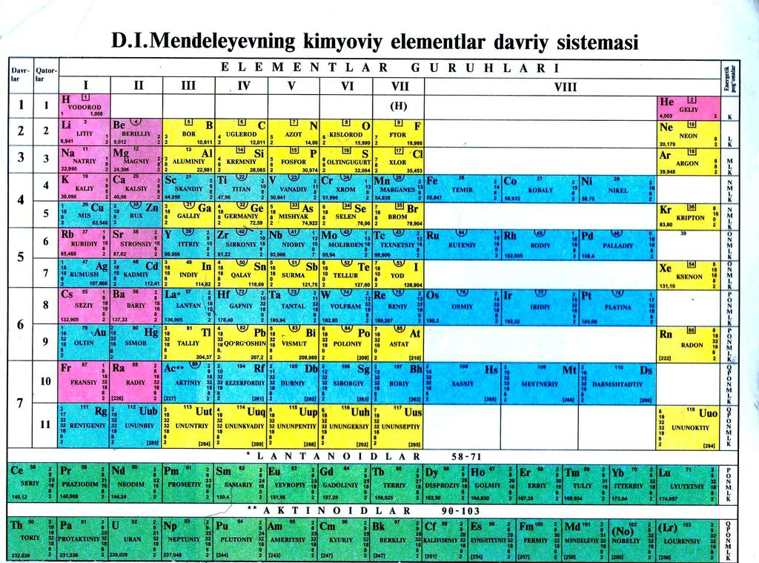
Li dan F ga borgar sari elementlar xossalari qununiyat asosida o‘zgarib borardi.Li tipik metall,Be amfoter,B dan F gacha metallmaslik xossasining kuchayib borishi kuzatildi.

Slide 10
Na elementidan boshlab oldingi qator elementlarining xossalari takrorlanishi kuzatildi.
Na metallik xossasi kuchli ifodalangan element, Mg da metallik kuchsizroq ifodalangan,Al amfoter element,Si metallmas,P ,S va Cl da metallmaslik xossa yanada kuchayadi.

Slide 11
K elementidan,yani tipik metalldan galogengacha xossalarning o‘zgarishi ya’ni, oldingi qator elementlarining xossalari takrorlanishi kuzatildi.

Slide 12
Elementlar birikmalarining shakli ham davriy takrorlanganligi kuzatildi.
Li₂O | BeO | B₂O₃ | CO₂
Na₂O | MgO | Al₂O₃ | SiO₂

Slide 13
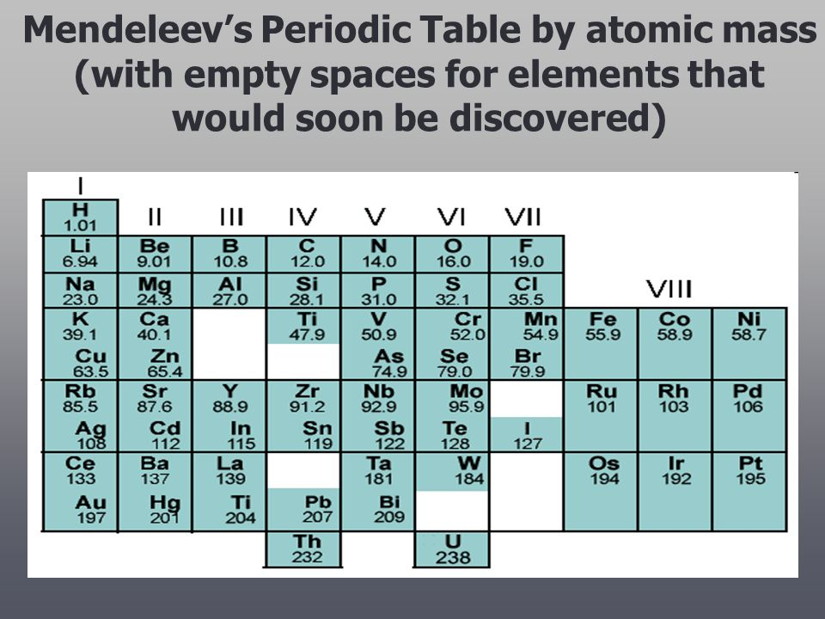
Mendeleyev elementlarning barcha qatorini davrlarga bo‘ldi.Ba’zi elementlarning atom massalari tuzatildi, hali kashf etilmagan 29 ta element uchun bo‘sh katakchalar qoldirdi.

Slide 14
O‘sha vaqtda hali kashf etilmagan yangi elementlar bor degan xulosaga keldi. Ulardan
3 tasini xossalarini batafsil bayon qildi.Ularga ekabor,ekaalyuminiy va ekasilitsiy deb shartli nom berdi.
Galliyni 1875 yilda Lekok de-Baubodran, Skandiyni 1879 yilda Nilson,
Germaniyni 1886 yilda Vinkler kashf etdi.

Slide 15
Davriy sistema
D.I.Mendeleyev 1869 yilda kashf etgan davriy sistemaning birinchi varianti uzun shakldagi variant deyiladi.Bu variantda har bir davr bitta qatorda joylashtirilgan edi.
1870 yilda davriy sistemaning ikkinchi varianti qisqa shakldagi variant e’lon qilindi.Bu variantda davrlar qatorlarga, gruppalar esa bosh va yonaki gruppachalarga bo‘lindi.

Slide 16
Davriy sistemada gorizontal bo‘yicha 7 ta davr bor. 1,2,3 davrlar kichik davrlar, 4,5,6,7 davrlar kata davrlar deb ataladi.1-davrda 2 ta ,
2-3 davrlarda 8 tadan, 4,5-davrlarda 18 tadan,6,7-davrlarda 32 tadan element joylashgan.

Slide 17
1,2,3 davrlar kichik davrlar deb atalib, bitta qatorni o‘z ichiga olgan.

Slide 18
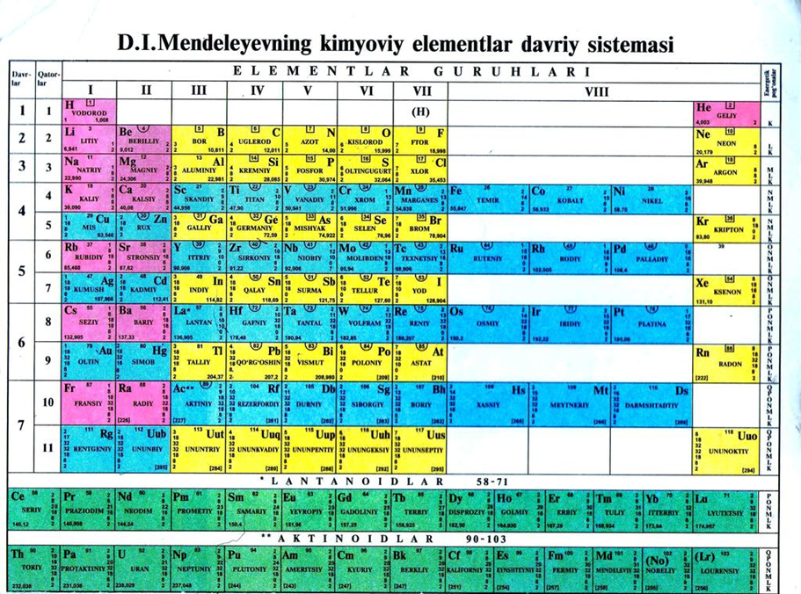
Katta davrlar 2 tadan qatorni o‘z ichiga olishi bilan xarakterlanadi.Kimyoviy elementlar davriy sistemasidagi 4-, 5-, 6- va 7- davrlar katta davrlardir

Slide 19
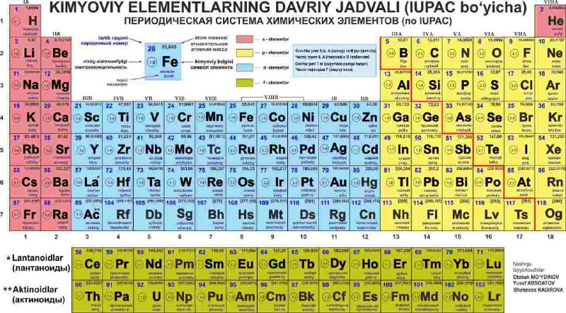
Katta davr elementlarini ikki qatorga ajratishga asos bo’lgan muhim xususiyat bu ularning oksidlanish darajasidir. (Mendeleyev davrida valentlik deyilar edi.) Ularning qiymatlari davrda elementlarning atom massalari ortishi bilan ikki marta takrorlanadi.

Slide 20
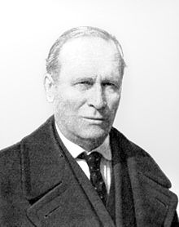
«Lantanoidlar » va «aktinoidlar» iborasi 1948 yilda LDUn professori S. A. Shukaryov tomonidan taklif etilgan

Slide 21
4- va 5- davrlardagi elementlar soni 18 tadan bo‘lib, har bir davr ishqoriy metallardan boshlanib, inert gazlar bilan tugaydi.
Davriy sistemada vertikal bo‘yicha 8 ta gruppa joylashgan.Odatda ,elementning eng yuqori musbat oksidlanish darajasi gruppa raqamiga teng.Ftor bundan mustasno,uning oksidlanish darajasi -1 ga teng.
Cu, Ag,Au +1,+2,+3 oksidlanish darajalarini namoyon qiladi.
Osmiy, ruteniy va ksenon +8 oksidlanish darajalarini namoyon qiladi.

Slide 22
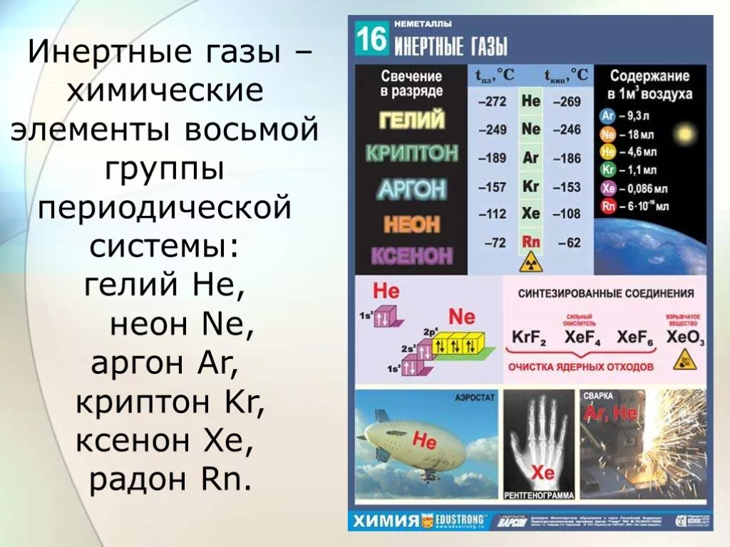
1962 yilda nodir gazning birinchi kimyoviy birikmasi –ksenon tetraftorid XeF₄ olindi. Hozirgi paytda nodir elementlar kimyosi jadal rivojlanmoqda

Slide 23
Elementlarning kislorodli birikmalarida valentligi
Davrlar
Guruhlar
 | I | II | III | IV | V | VI | VII | VIII
II | +1 Li₂O | +2 BeO | +3 B₂O₃ | +4 CO₂ | +5 N₂O₅
III | +1 Na₂O | +2 MgO | +3 Al₂O₃ | +4 SiO₂ | +5 P₂O₅ | +6 SO₃ | +7 Cl₂O₇

Slide 24
Elementlar xossalarining o’zgarishi
 | I | II | III | IV | V | VI |  | VII |  | VIII
II | Li₂O | BeO | B₂O₃ | CO₂ | N₂O₅
 | LiOH | Be(OH)₂ | H₃BO₃ | H₂CO₃ | HNO₃
 | Asoslar | O‘zgaruvchan | Kislotali
III | Na₂O | MgO | Al₂O₃ | SiO₂ | P₂O₅ |  | SO₃ |  | Cl₂O₇
 | NaOH | Mg(OH)₂ | Al(OH)₃ | H₂SiO₃ | H₃PO₄ |  | H₂SO₄ |  | HClO₄
 | Asosli |  | O‘zgaruvchan | Kislotali

Slide 25
Uchuvchan vodorodli birikmalari oksidlanish darajasi -4 dan -1 gacha ortadi
 | I | II | III | IV | V | VI | VII | VIII
II |  |  |  | -4 CH₄ | -3 NH₃ | -2 H₂O | -1 HF
III |  |  |  | -4 SiH₄ | -3 РН₃ | -2 H₂S | -1 HCl

Slide 26
Topshiriq (testlar)
1. Yuqori oksidining umumiy formulasi EO₃ bo‘lgan elementning vodorodli birikmasining umumiy formulasini toping.
A) EH₃; B) EH₄; C) EH; D) H₂E.
2. Yuqori oksidining umumiy formulasi E₂O₅ bo‘lgan elementning vodorodli birikmasining umumiy formulasini toping.
A) EH₃; B) EH₄; C) EH; D) H₂E.
3. Yuqori oksidining umumiy formulasi EO₂ bo‘lgan elementning vodorodli birikmasining umumiy formulasini toping.
A) EH₄; B) EH; C) EH₃; D) H₂E.

